Slide 1
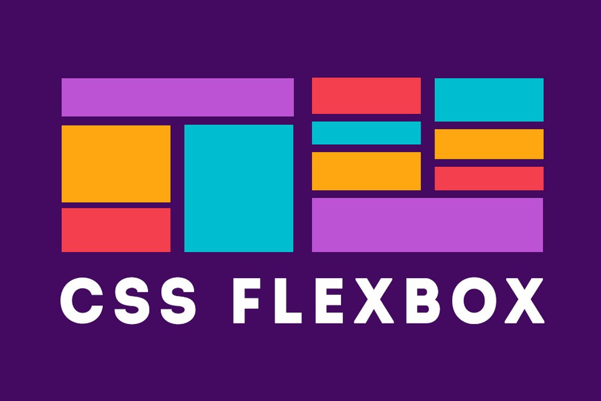

Slide 2
Технология CSS FlexBox
CSS Flexbox — это технология для создания сложных гибких макетов за счёт правильного размещения элементов на странице
Возможности:
Вертикальное выравнивание блока внутри родителя.
Оформления всех детей контейнера так, чтобы они распределили между собой доступную ширину/высоту, независимо от того, сколько ширины/высоты доступно.
Сделать все колонки в макете одинаковой высоты, даже если наполнение в них различно.

Slide 3
Свойства
flex-direction
justify-content
align-items
align-self
flex-basis
flex-grow
flex-shrink
flex-wrap

Slide 4
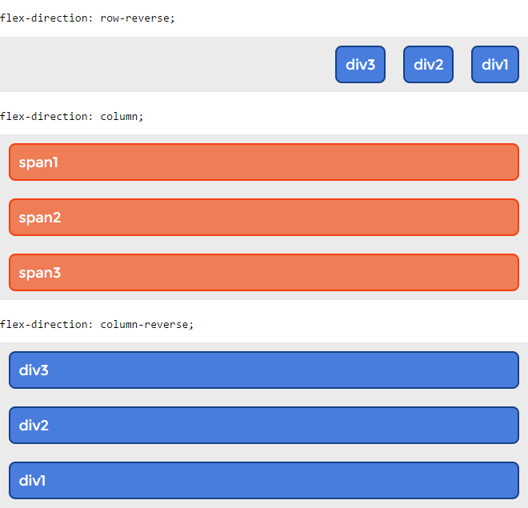
flex-direction

Slide 5
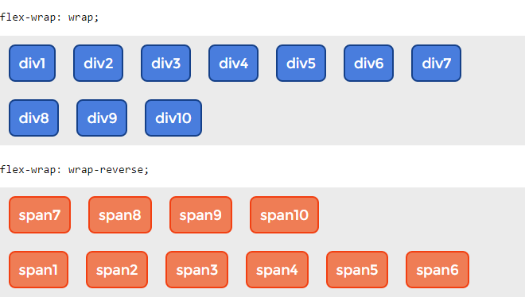
flex-wrap

Slide 6
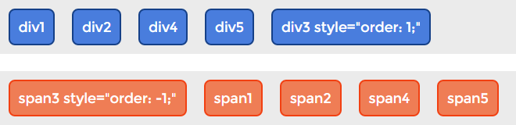
order

Slide 7
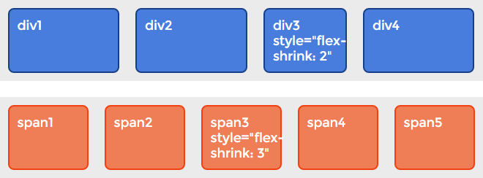
flex-shrink

Slide 8
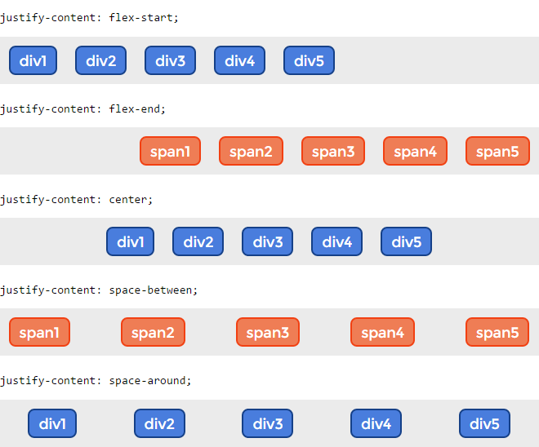
justify-content

Slide 9
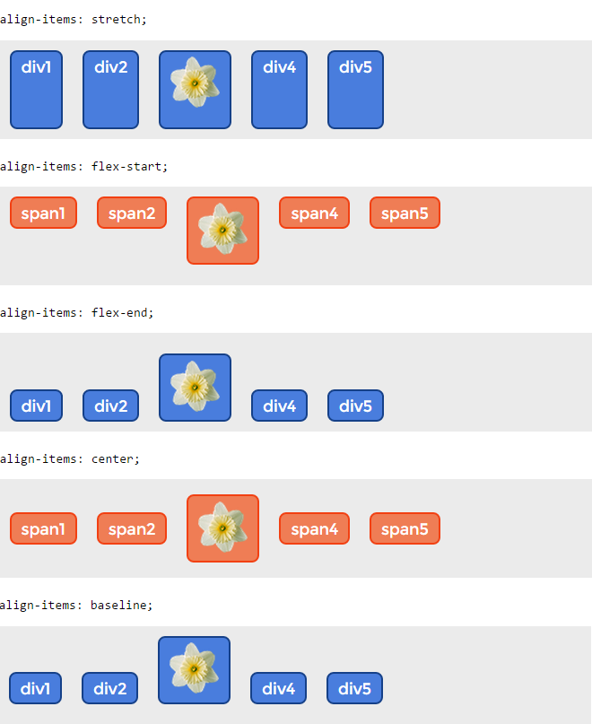
align-items

Slide 10
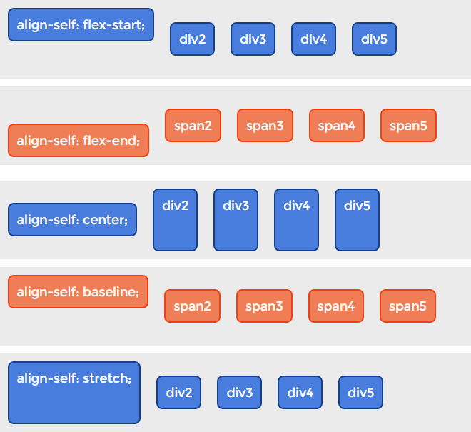
align-self

Slide 11
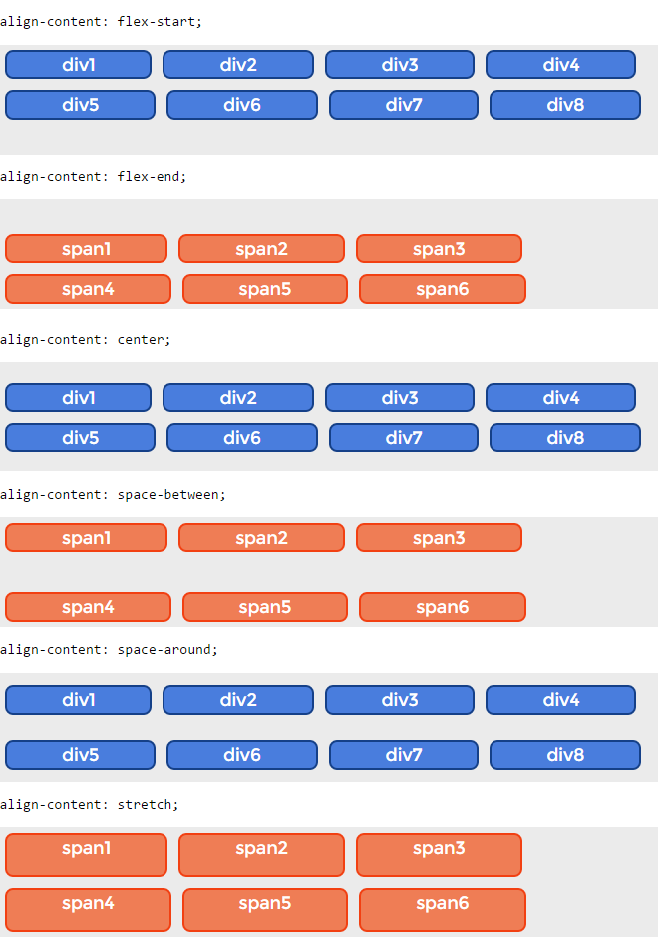
align-content

Slide 12
align-content

Slide 13
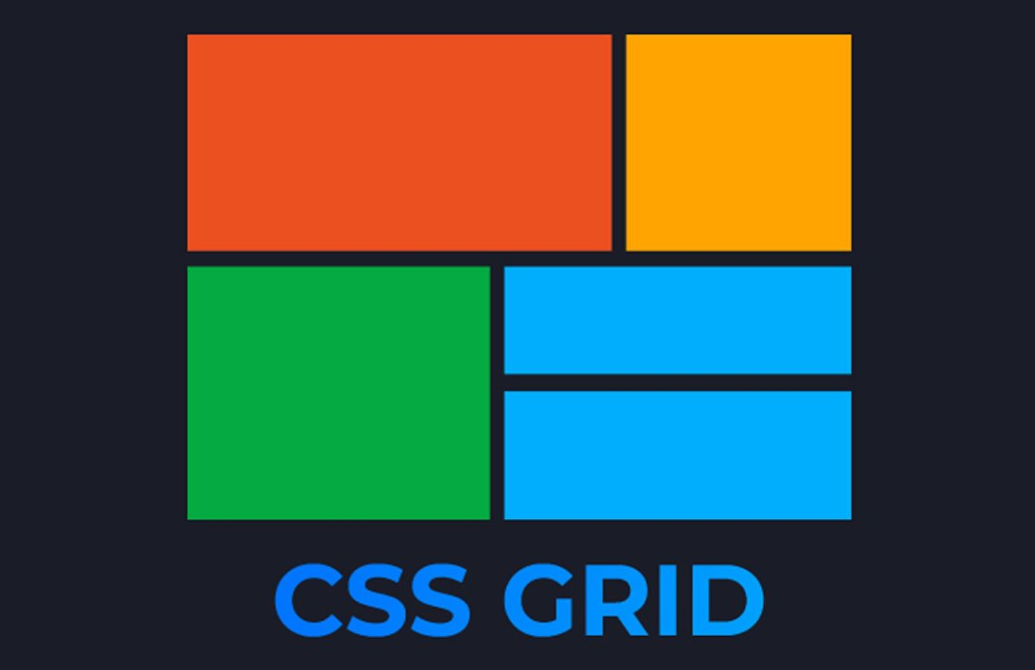

Slide 14
Технология CSS Grid
Grid — это сетка с элементами на ней. Расставлять элементы можно как угодно. Представьте себе шахматную доску и фигуры, Grid контейнер это доска, элементы это фигуры. А дальше ставь как нравится.
Grid — это набор горизонтальных и вертикальных «линий», которые пересекаются между собой и создают сетку из рядов и колонок. Элементы могут быть помещены в сетку, опираясь на номер линии или номер ряда/колонки.

Slide 15
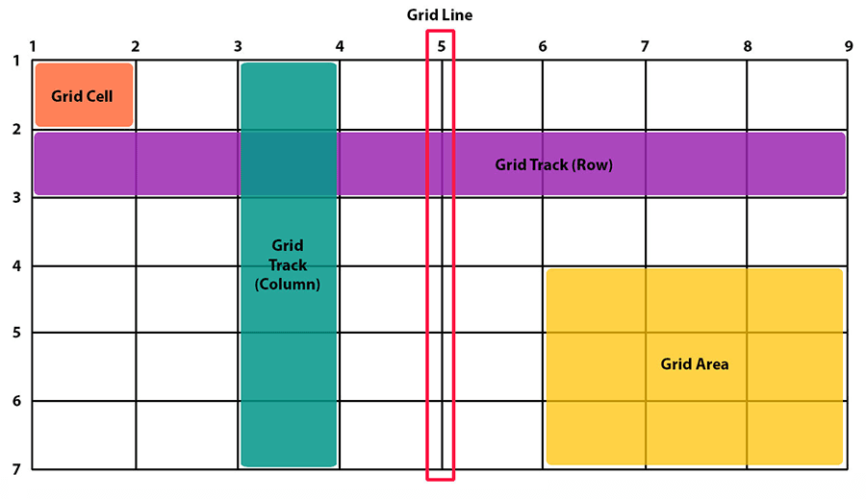
Технология CSS Grid

Slide 16
Основные понятия
Контейнер — содержит Grid сетку, в которой находятся элементы.
Элементы — HTML элементы внутри сетки. Ими станут HTML элементы первого уровня (прямые дети контейнера). Чтобы элемент появился в сетке, в нем (внутри) элемента должно быть хоть что-то (текст, другие HTML теги). Пустой элемент - это всего лишь ячейка для расположения в нем чего-либо.
Линии — это образные линии (на самом деле никаких линий нет), разделяющие сетку на колонки и ряды, они создают структуру сетки. Линии автоматически нумеруются. Также линиям можно указывать имена, чтобы потом прикреплять к ним элементы по номеру или по имени линии. По сути линия — это номер или имя колонки/ряда. Расстояние между линиями (колонками/рядами) можно указать через grid-gap:, grid-row-gap:, grid-column-gap:.

Slide 17
Основные понятия
Ряд/колонка (row/column, track) — все что находится между соседними линиями, т.е. линии разделяют сетку на ряды и колонки.
Ячейка (cell) — место куда будет расположен элемент. Ячейка это пересечение колонки и ряда.
Область (area, поле) — объединение одной или нескольких ячеек в общую ячейку (поле). Это такая большая ячейка также ограниченная линиями. Области можно задать имя, чтобы удобно было помещать туда элементы.

Slide 18
Основные понятия
Разрыв (gap) — расстояние между рядами и колонками. Разрывает линию на две. Так между линиями, а как следствие и колонками/рядами, ячейками появляется пустое место. Это своего рода margin, border-spacing между ячейками. По умолчанию линия между ячейками всего одна (ячейки слеплены), но если указать разрыв, то мы разорвем линию, и появится расстояние между колонками/рядами, при этом номер или имя линии (колонки/ряда) остается одно.

Slide 19
Особенности Grid
Размеры колонок/рядов. Сетку можно создавать с точными или гибкими размерами колонок/рядов (шириной/высотой). Точные это px, em, %, а гибкие новая единица измерения в grid fr (фракция - свободное место в сетке).
Расположение элемента. Элементы можно размещать в указанном месте сетки, указав номер колонки/ряда или их имя (если оно есть). Или путем привязки элемента к области Grid (область нужно создать). Если не указать конкретное расположение элемента в сетке, то элемент размещается по умолчанию в первую свободную ячейку: как во flex: по горизонтали (→) или по вертикали (↓). Поведение по умолчанию можно изменить через свойство grid-auto-flow:.

Slide 20
Особенности Grid
Выравнивание элементов. Элементы внутри ячейки можно выравнивать по горизонтали/вертикали. Выравнивается вложенный в ячейку элемент, а не сама ячейка. Например, в контейнере есть вложенный элемент первого уровня (это ячейка), внутри него есть «текст» или какой-то «div» (текст или div - это реальный элемент) выравнивание элемента выровняет вложенный в ячейку элемент внутри ячейки (размеры ячейки при этом не изменятся).

Slide 21
Особенности Grid
Несколько элементов в одной ячейке. В одной ячейке или области можно разместить несколько элементов. Чтобы указать кто «выше» (важнее) и кто «ниже» (неважный), нужно использовать css свойство z-index:.
Расширение сетки. Сколько колонок/рядов имеет сетка обычно указывается сразу, но если разместить элемент за пределами сетки (указать ему номер ряда/ячейки, который выходит за пределы сетки), тогда сетка автоматически расширяется и создаются дополнительные линии (колонки/ряды).

Slide 22
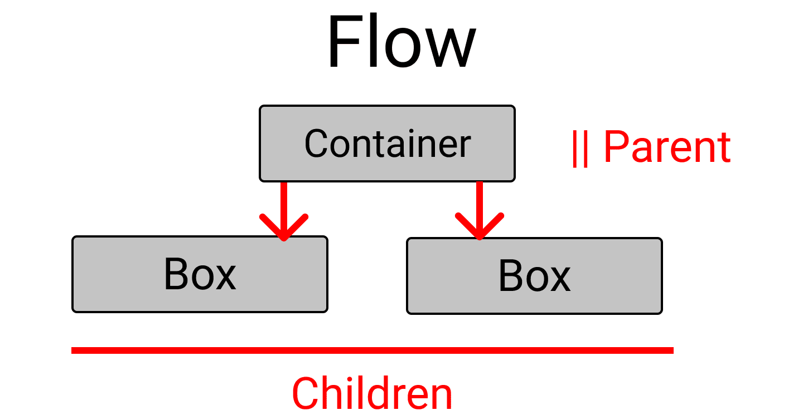
Свойства CSS Grid
родительские (свойства грид-контейнера)
дочерние (свойства грид-элементов)

Slide 23
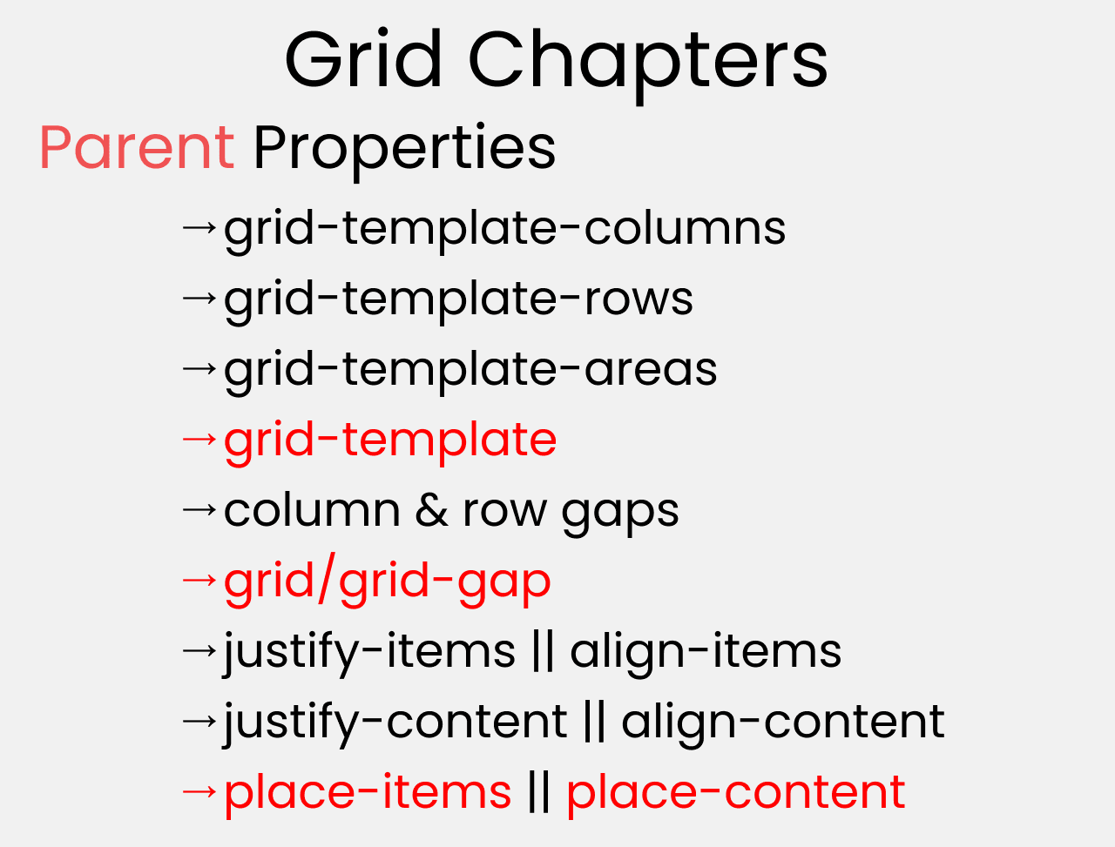
Родительские свойства

Slide 24
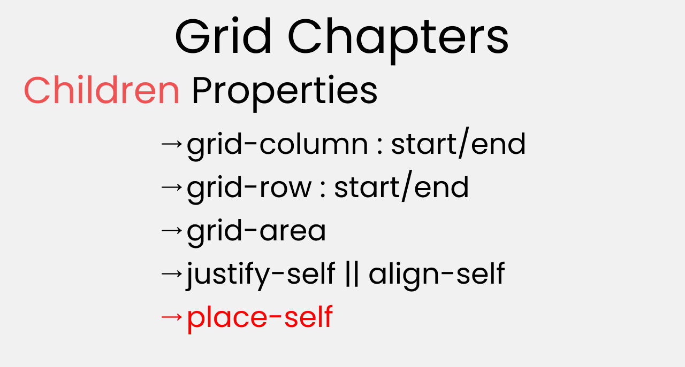
Дочерние свойства

Slide 25
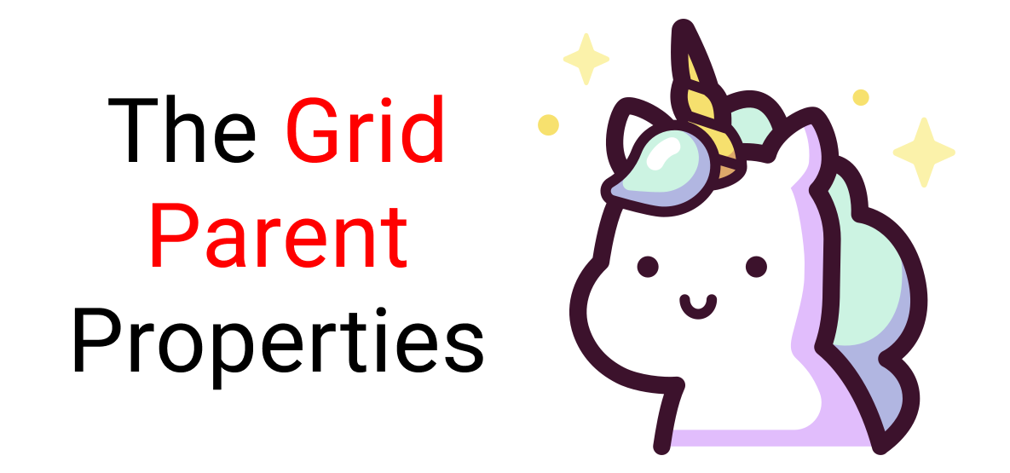

Slide 26
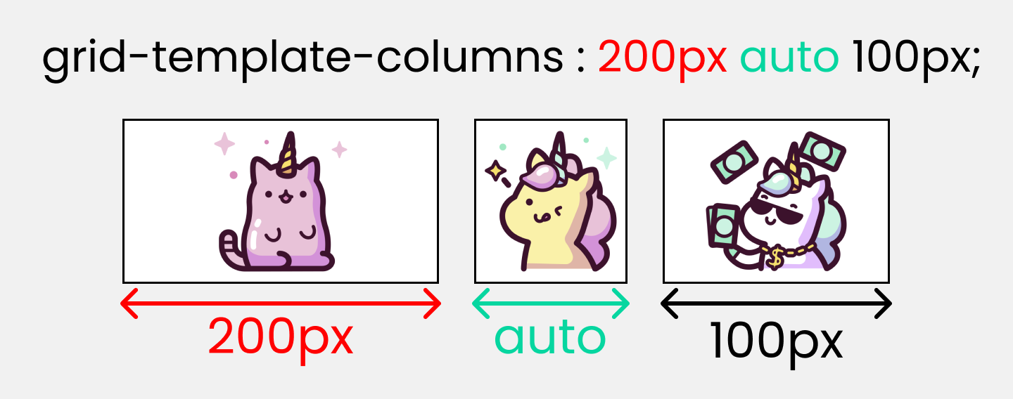
grid-template-columns

Slide 27
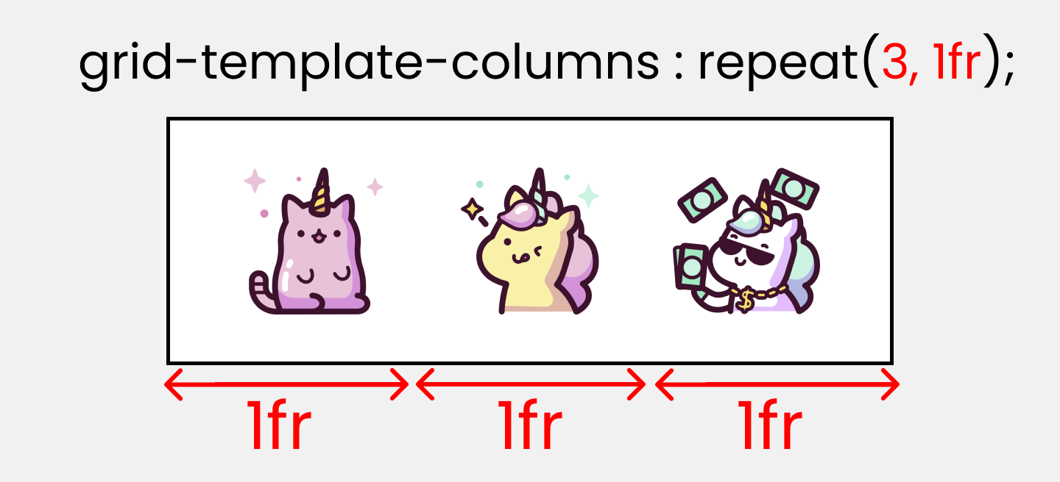
grid-template-columns

Slide 28
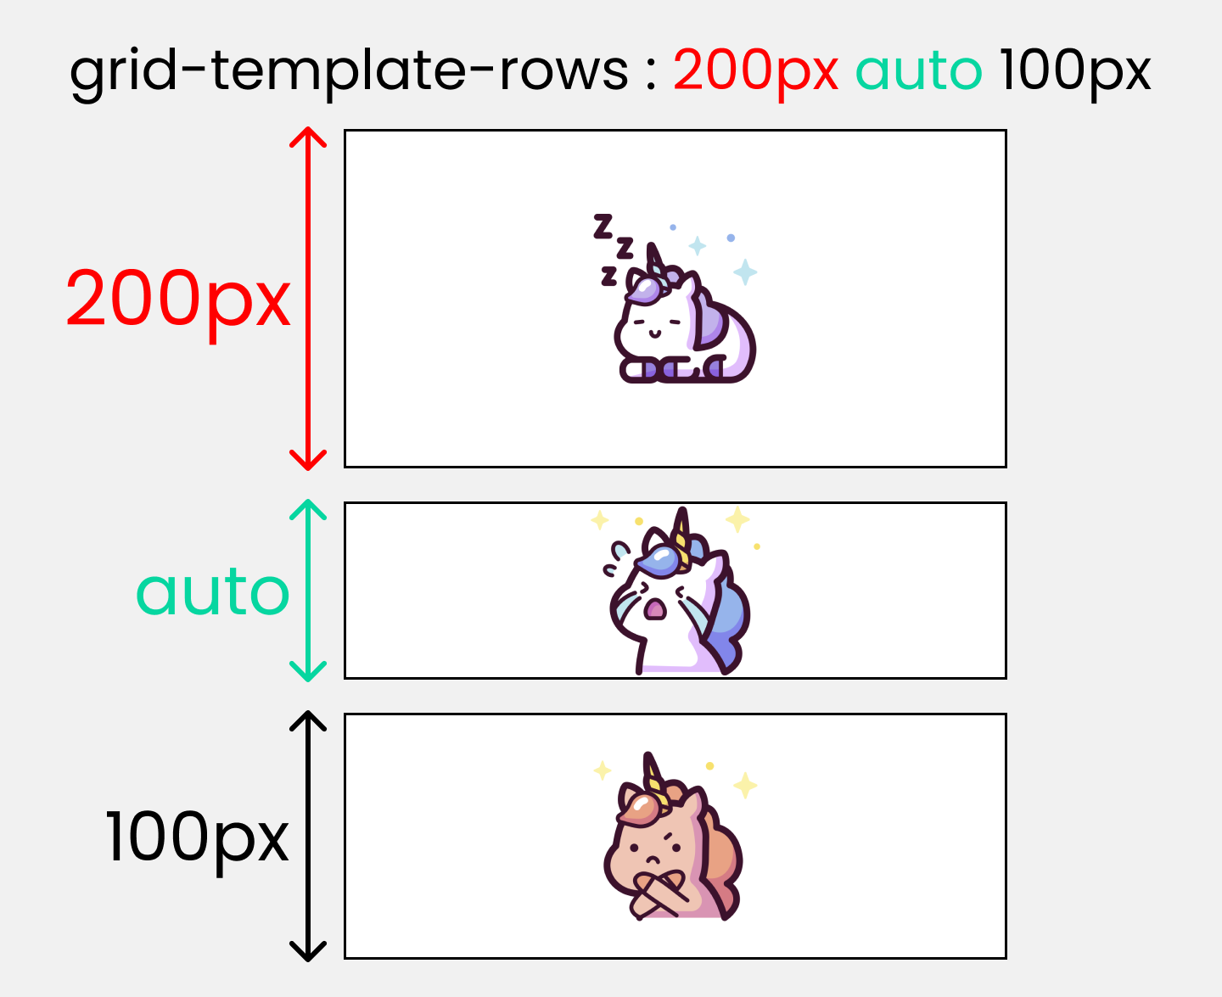
grid-template-rows

Slide 29
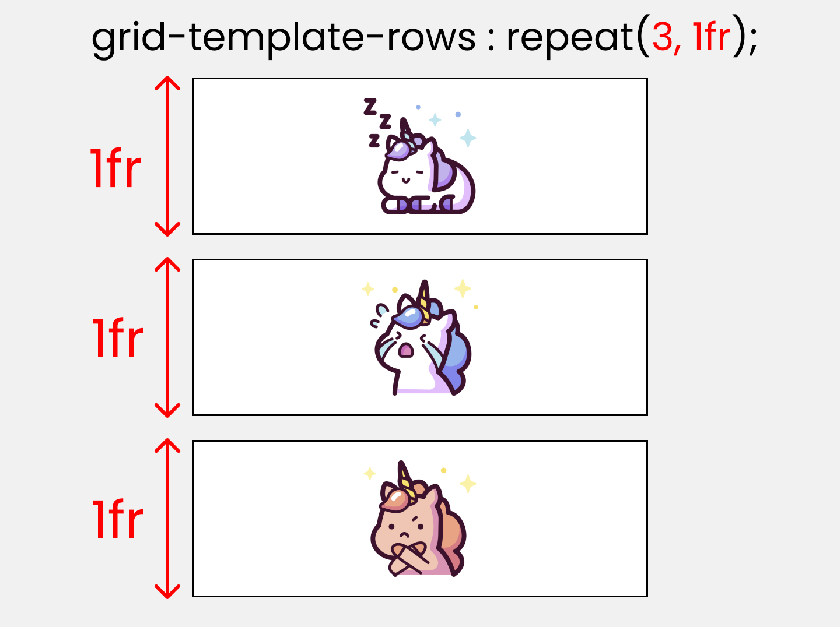
grid-template-rows

Slide 30
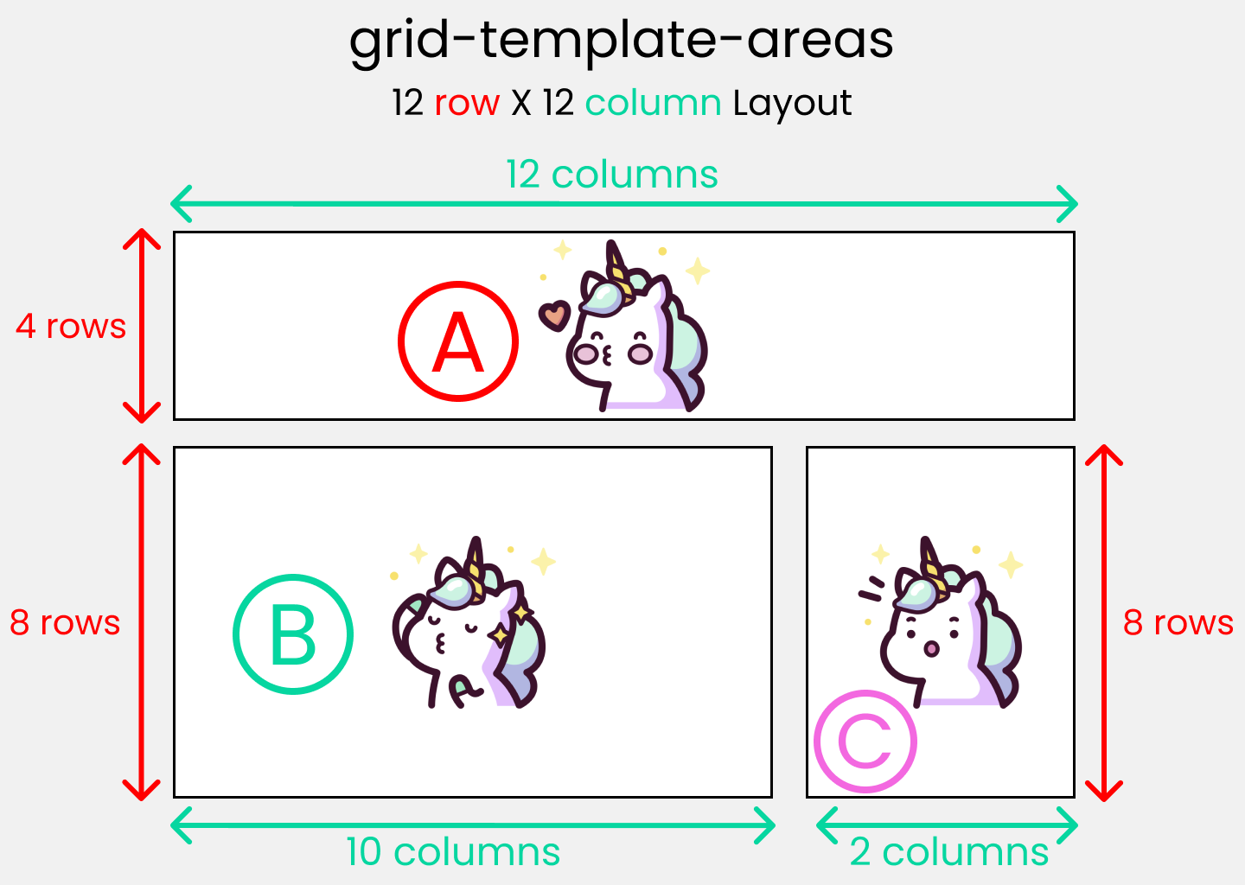
grid-template-areas

Slide 31
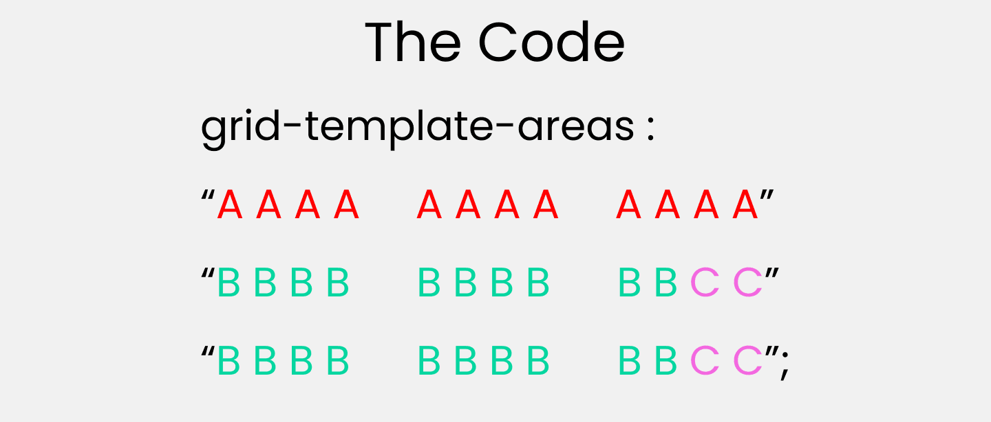
grid-template-areas

Slide 32
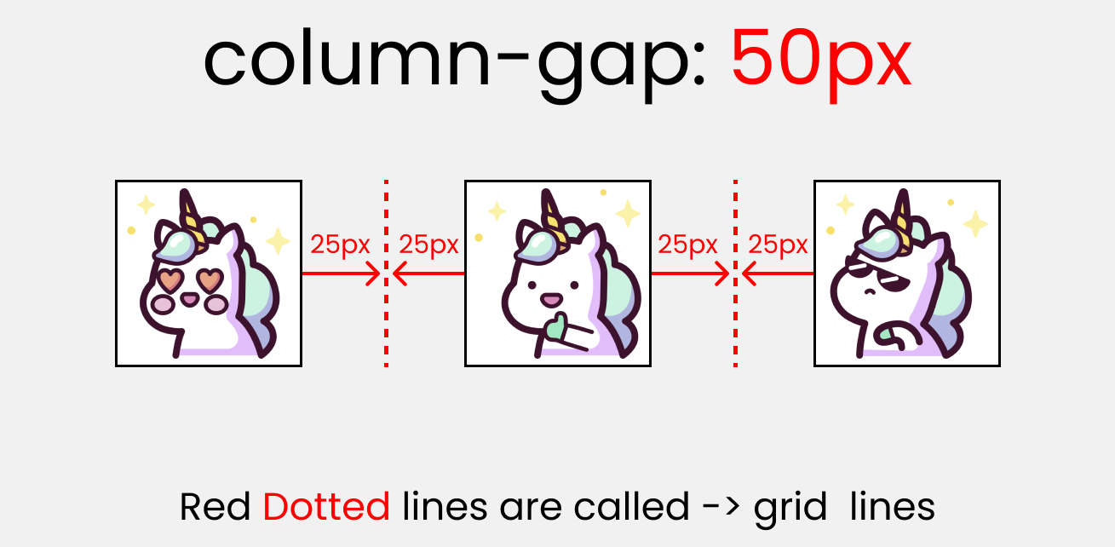
column-gap

Slide 33
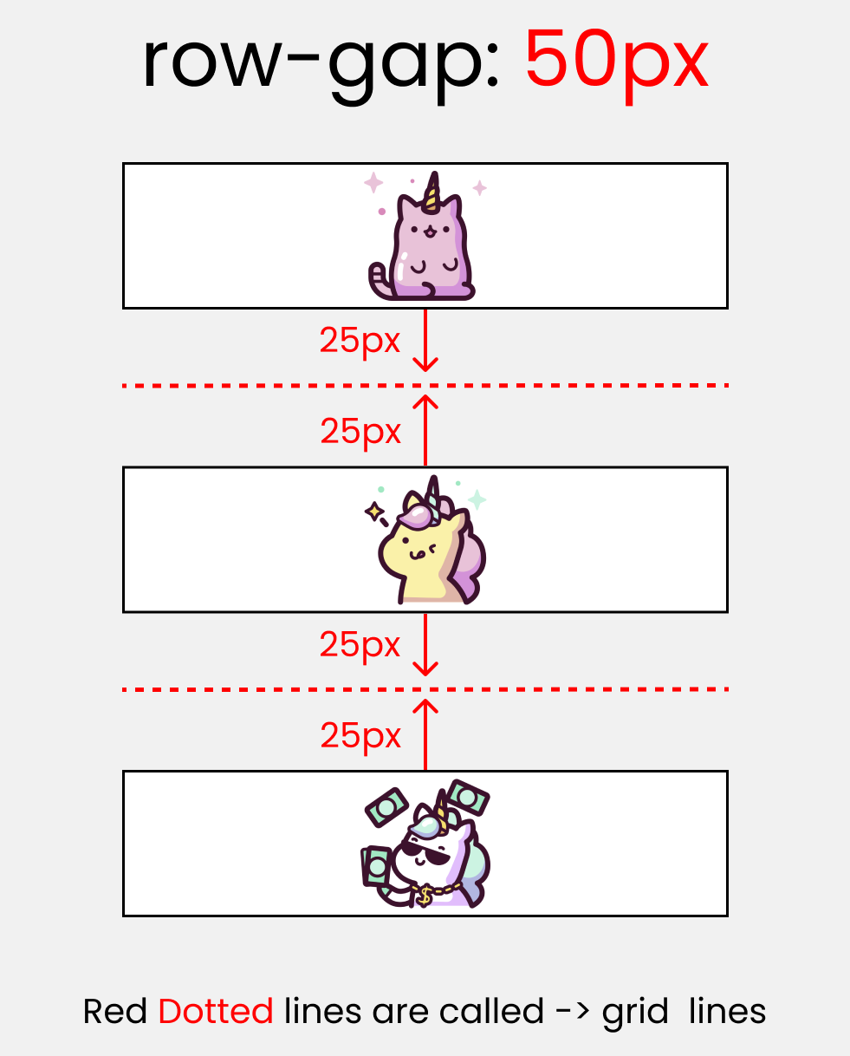
row-gap

Slide 34
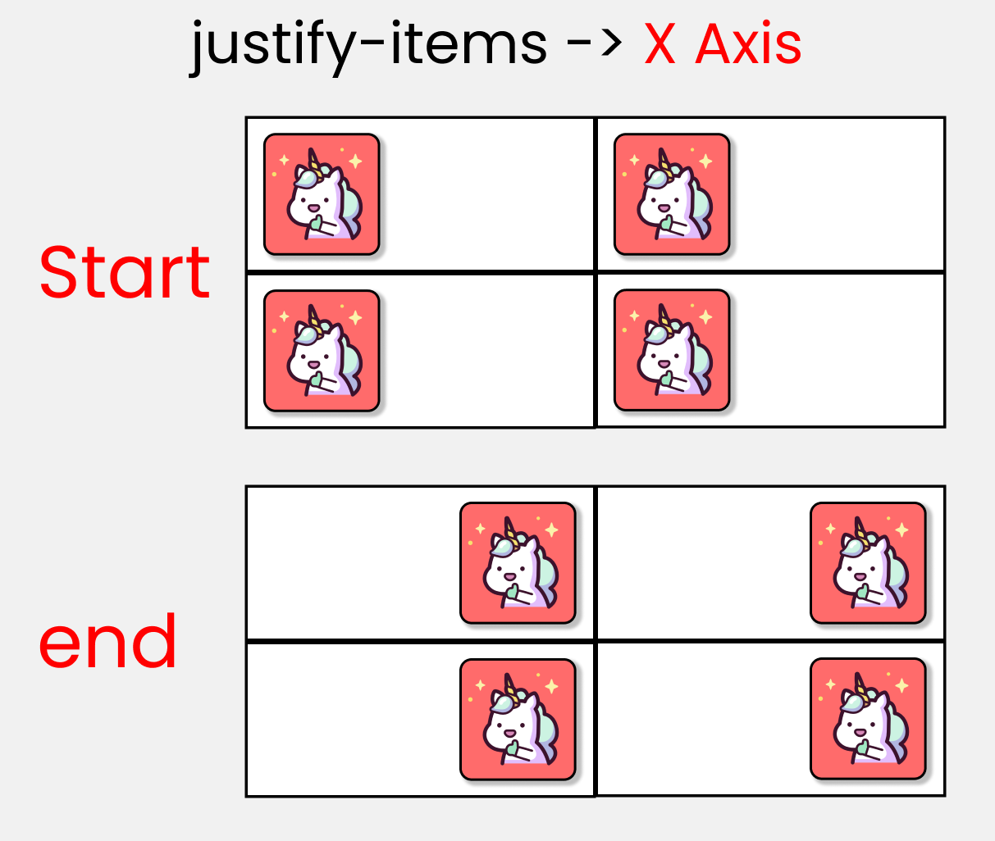
justify-items

Slide 35
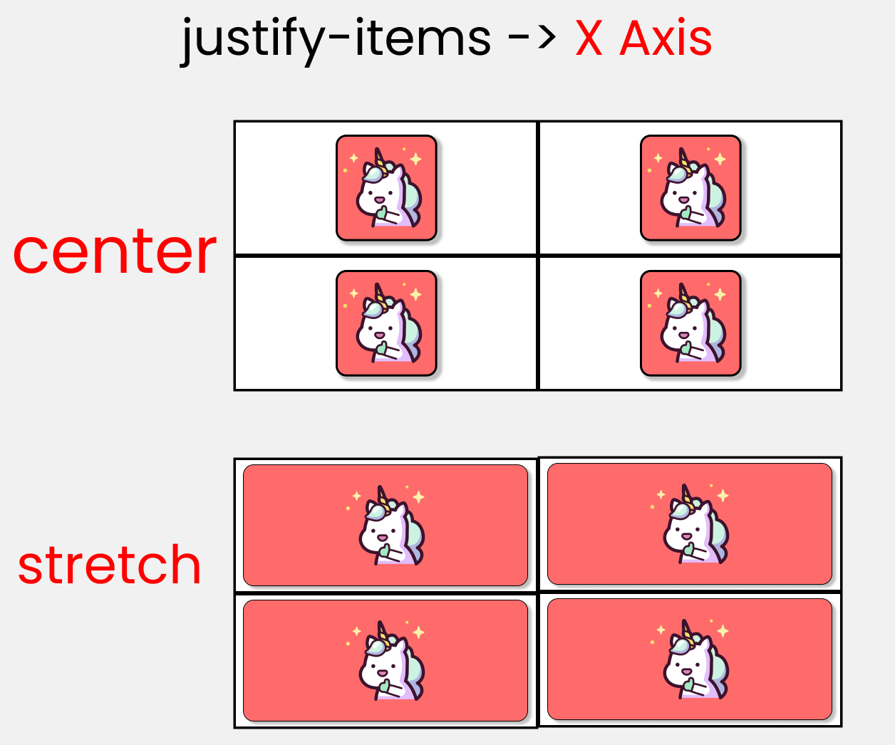
justify-items

Slide 36
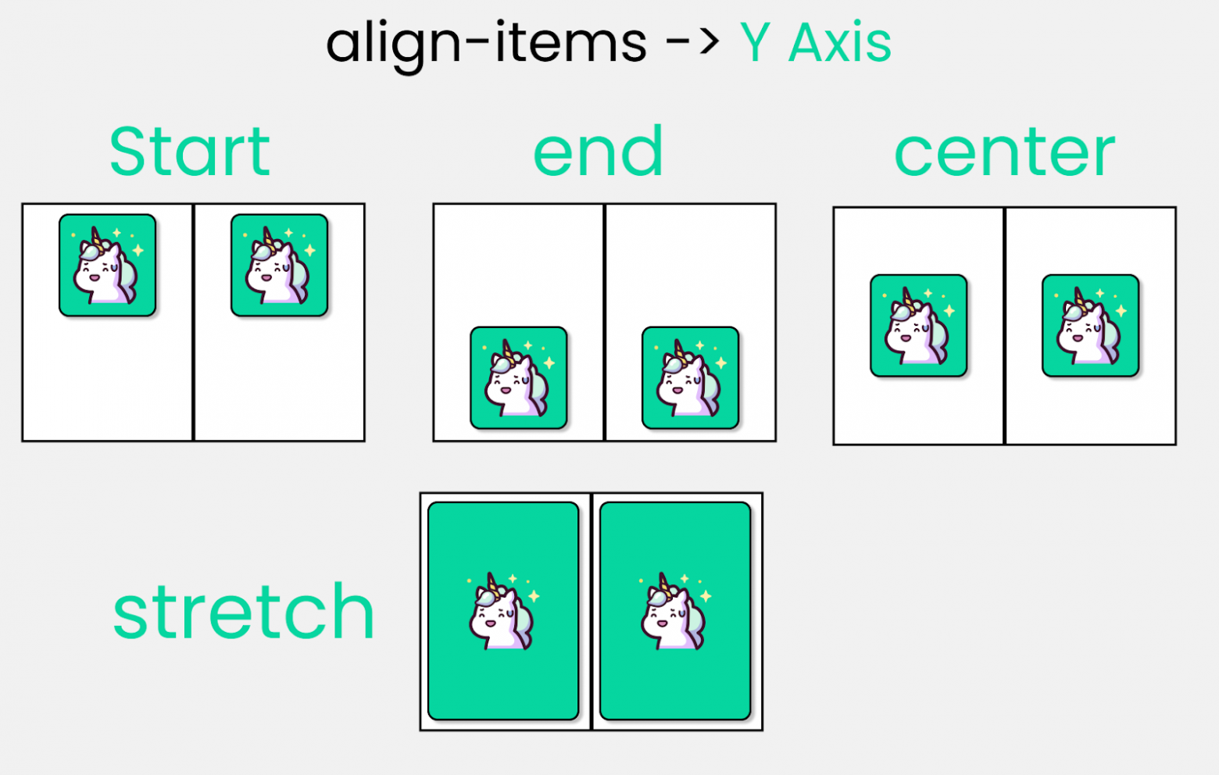
align-items

Slide 37
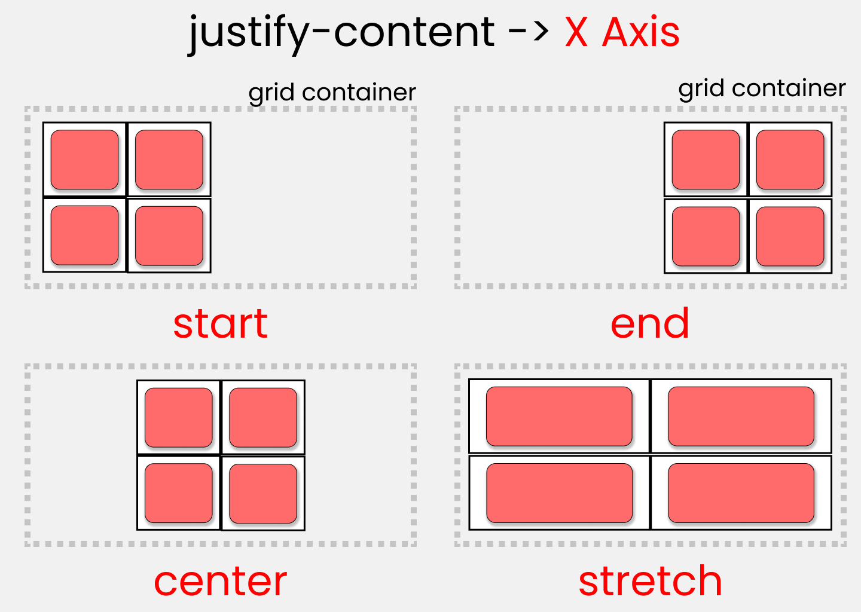
justify-content

Slide 38
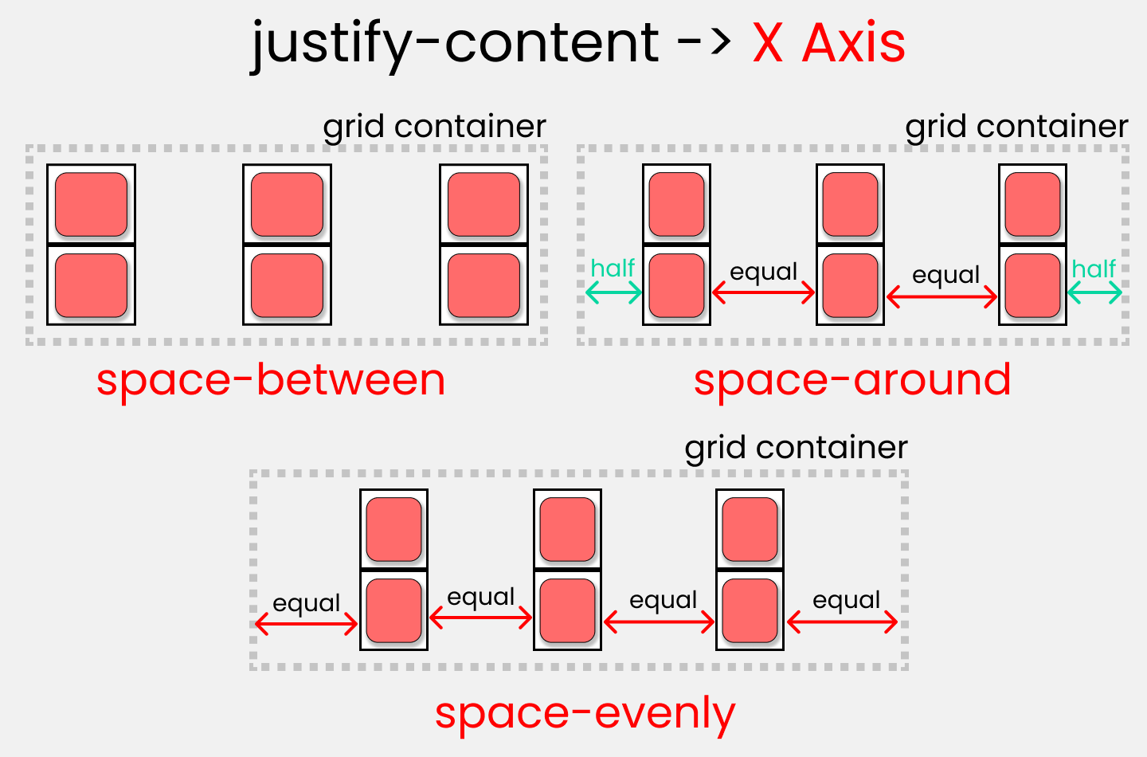
justify-content

Slide 39
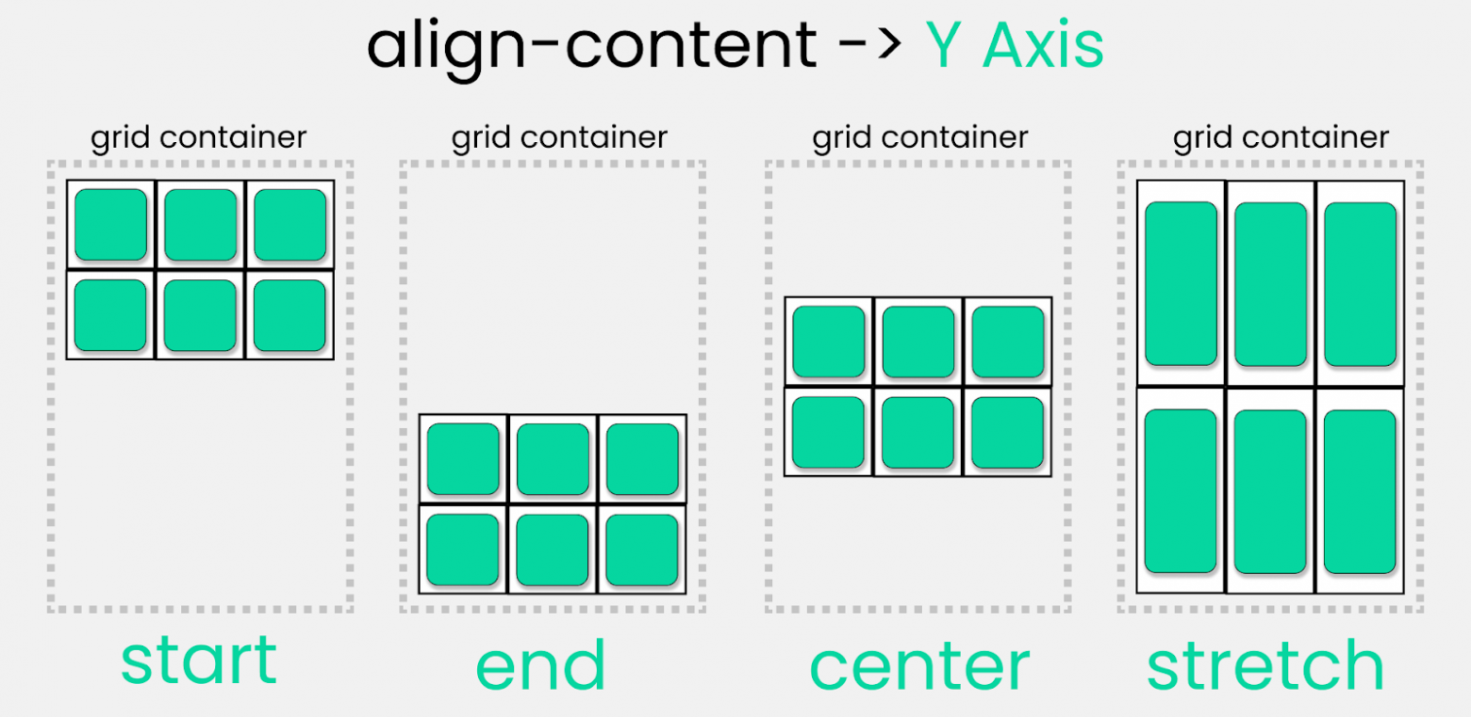
align-content

Slide 40
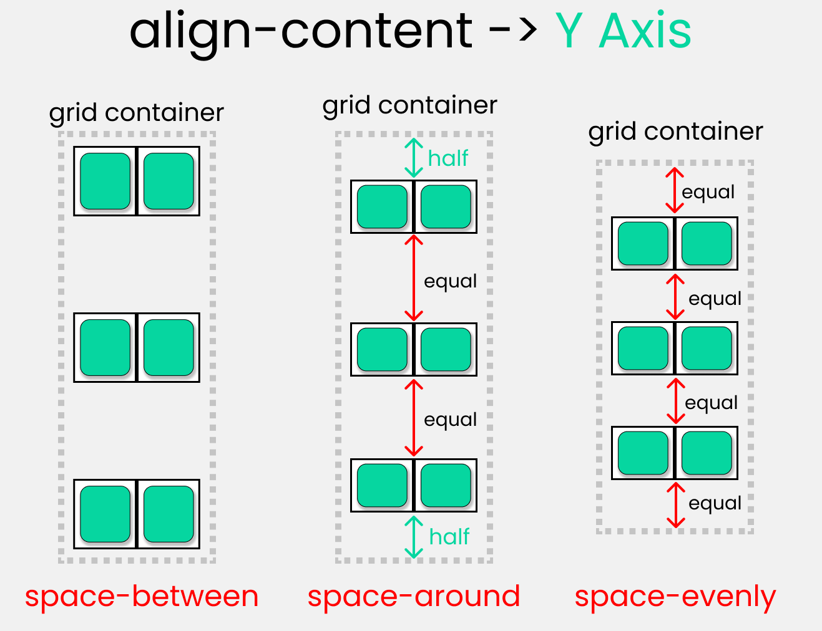
align-content

Slide 41
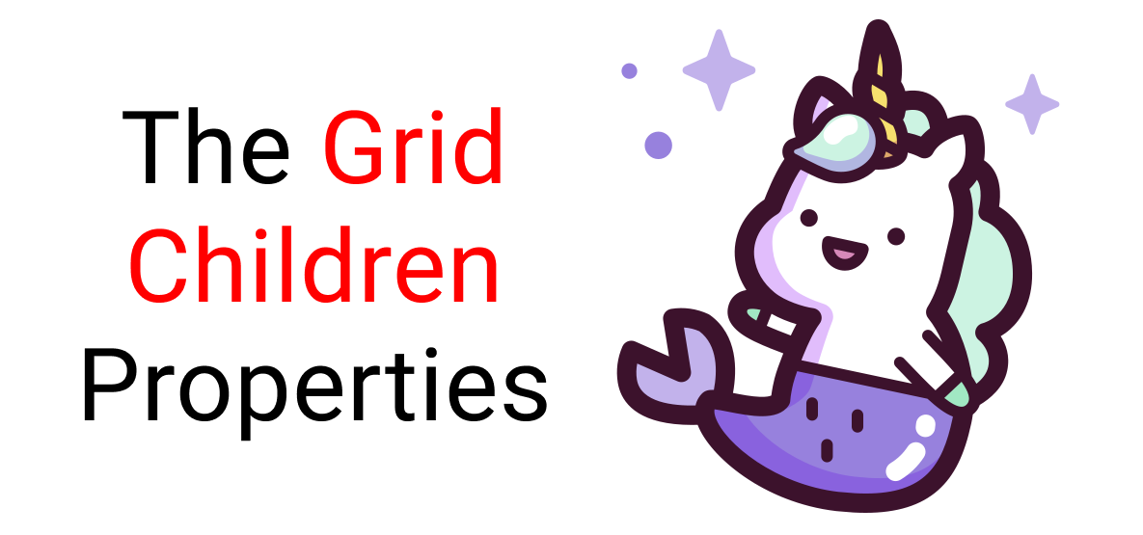

Slide 42
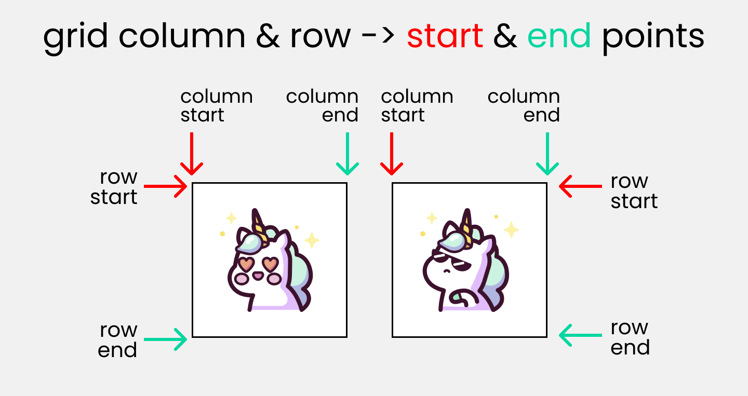
Начальные и конечные точки строк и колонок

Slide 43
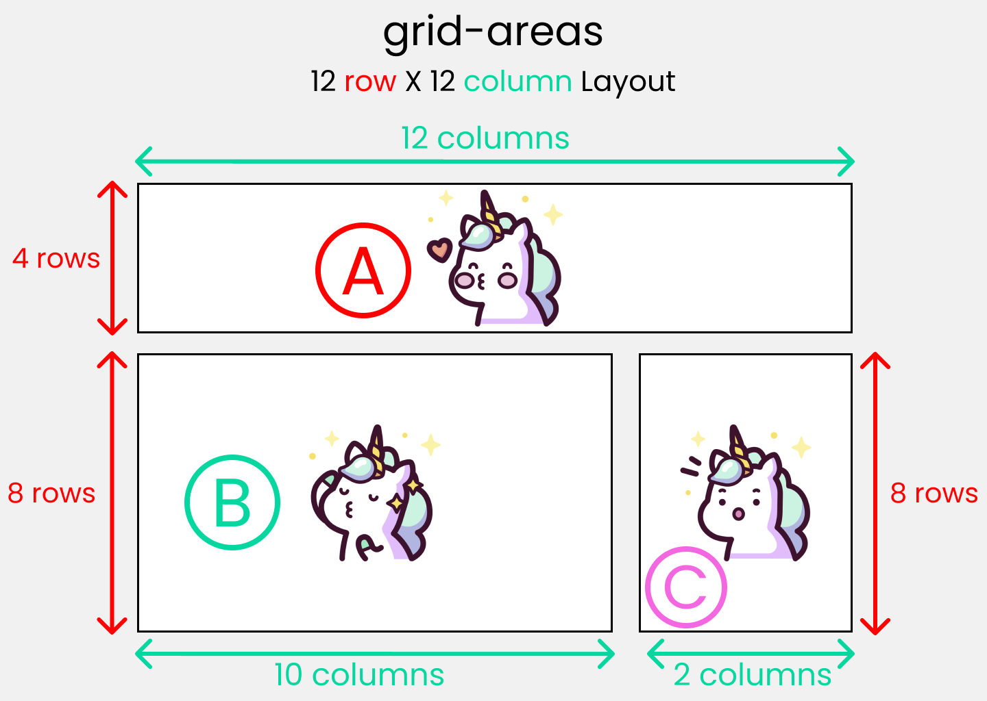
grid-template-areas

Slide 44
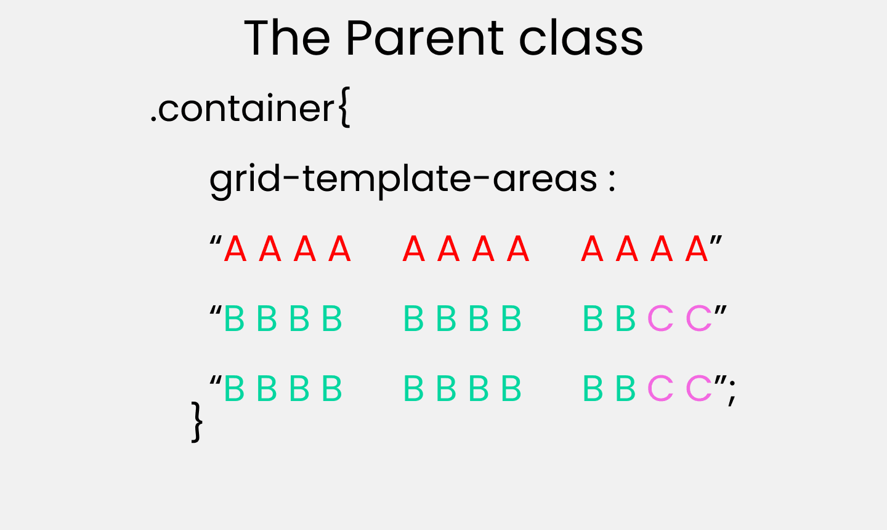
grid-template-areas

Slide 45
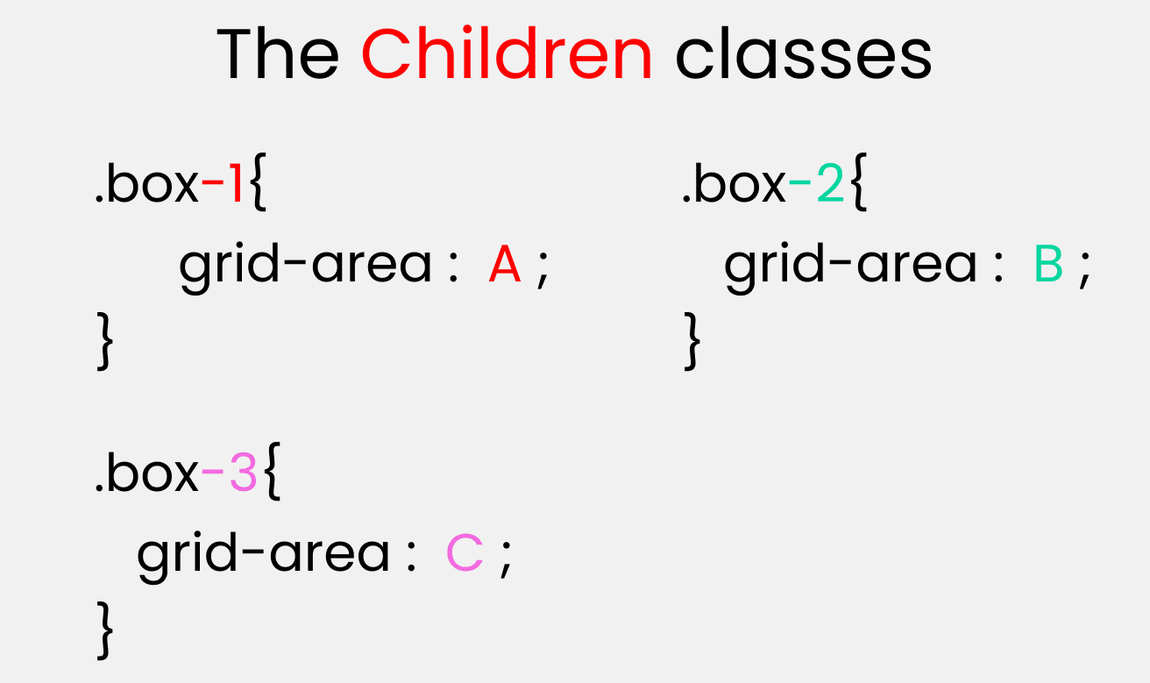
grid-area

Slide 46
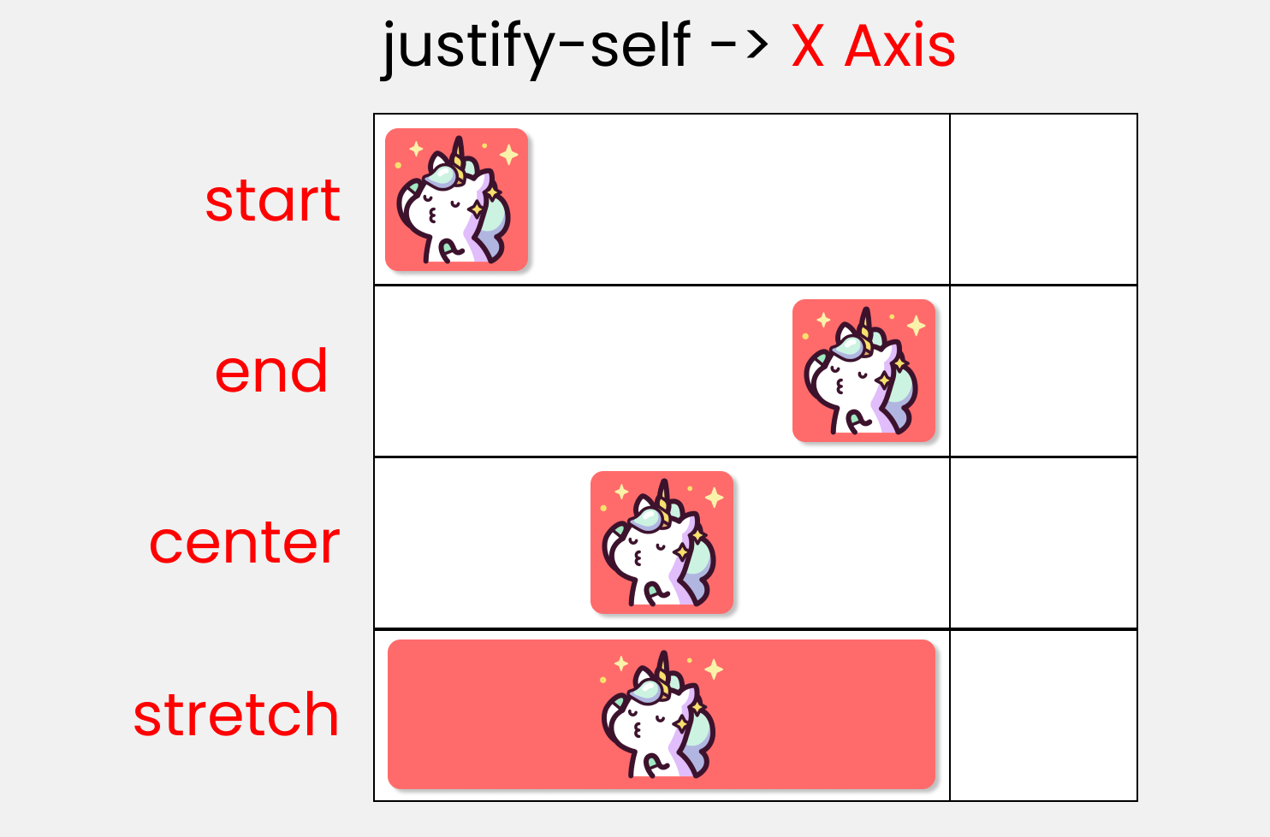
justify-self

Slide 47
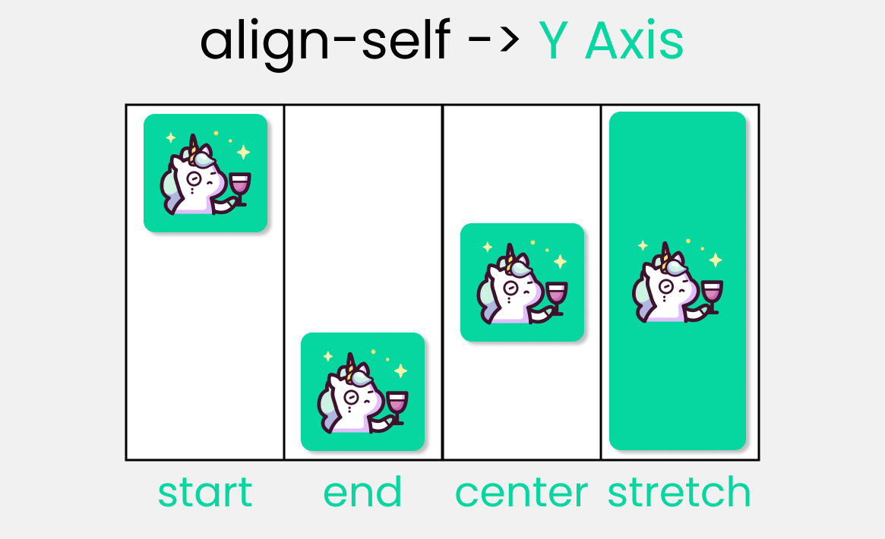
align-self

Slide 48
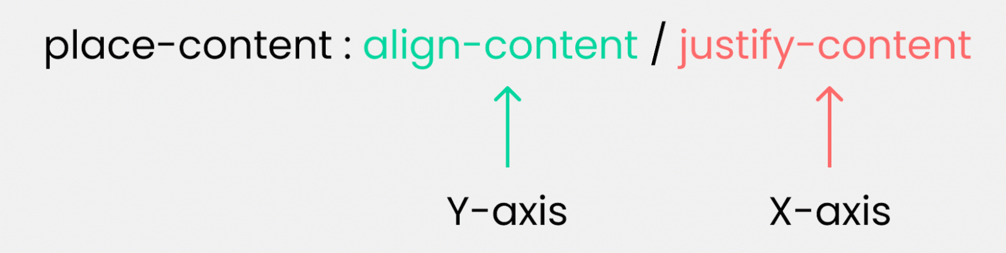
place-content

Slide 49
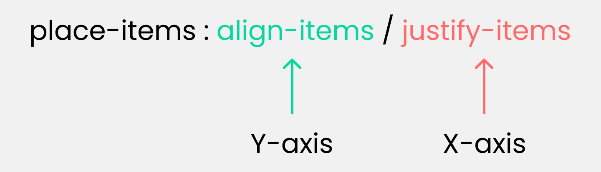
place-items

Slide 50
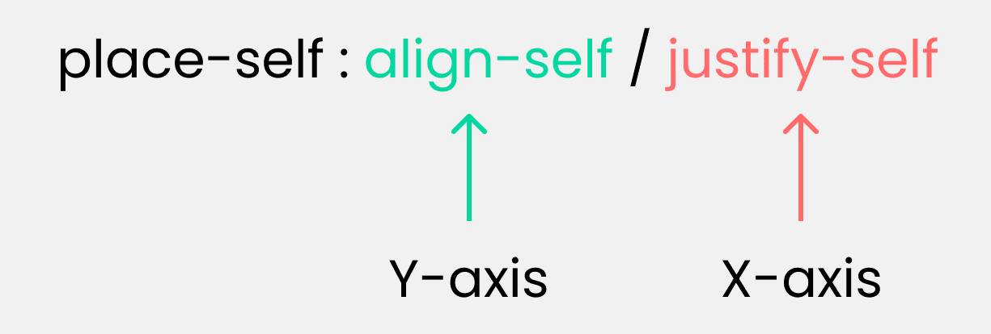
place-self

Slide 51
grid-template

Slide 52
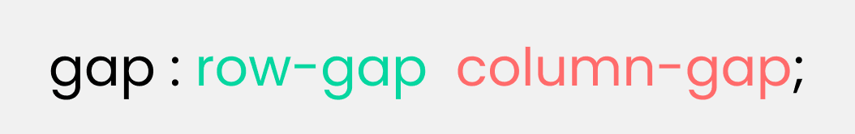
gap/grid-gap

